Slide 1


Curso Médico Especialista
en Medicina Interna - 2012
Nuevos Anticoagulantes
1920
Dr. Federico Bottaro
Servicio de Clínica Médica

Slide 2

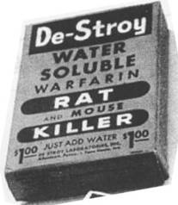
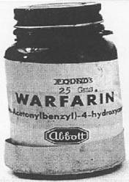
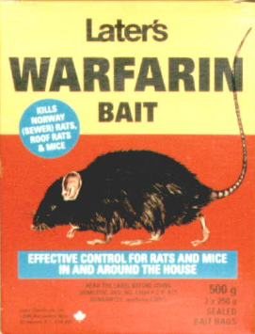
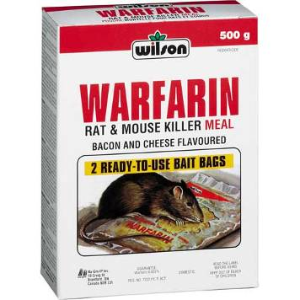

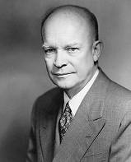
1950
Uso medicinal se inició luego de la observación de un intento de suicidio de un soldado norteamericano en 1951.
Ya en 1954 se inició su administración a pacientes

Slide 3

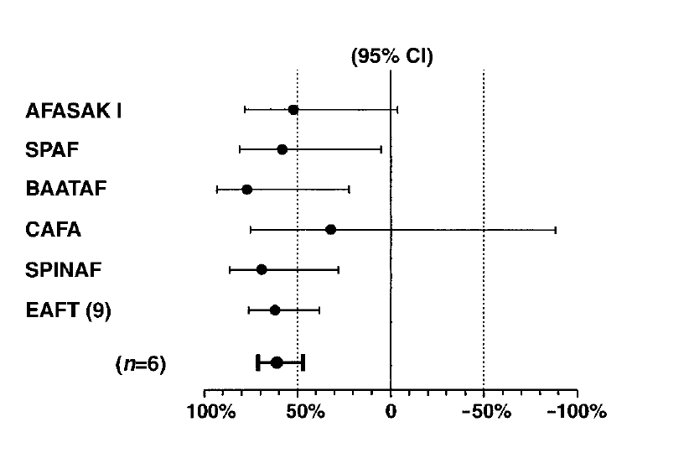
Uso de antagonistas de vitamina K en FA está basado en evidencia sólida
Reducción Riesgo Relativo
WARFARINA RIN 2-3:
↓ 62 % ACV
↓ 26% Mortalidad
NNT para evitar 1 ACV: 32
Metanálisis con solo 1450 pacientes por grupo
4 estudios fueron abiertos
Solo 186 eventos
Mejor warfarina
Peor warfarina
Aumento de tasa SANGRADO INTRACRANEAL: 0,3% vs 0,1%/año
Aumento tasa sangrado mayor extracraneal: RR 2,4 (IC95% 1,2- 4,6)
Hart RG y col. Ann Intern Med. 2007;146:857-867
Hart RG y col. Ann Intern Med. 1999;131:492-501

Slide 4
Sitio de acción
Anticoagulante
TFPI
NAPc2
Inicio
TF/VIIa
Inibidores F IXs: IXa inhibitors, IXa antibody
Activadores proteína C:
APC, thrombomodulin
Antagonistas de F Xa:
Indirectos: Pentasacáridos, HBPM
Directos: xabanes
X
IX
Propagación
o formación
de Trombina
IXa
VIIIa
Xa
Va
II
Actividad de
Trombina
Inhibidores directos de trombina: dabigatran
hirudin, bivalirudin, argatroban, ximelagtran
Inhibidores indirectos de trombina: HNF
IIa
Múltiples sitios: Antagonistas de la Vit-K

Slide 5
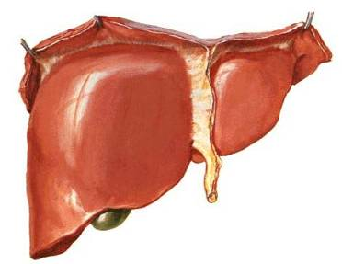



1. Antagonistas de la Vit-K: warfarina, acenocumarol
Impide la γ-carboxilación de los
factores de la coagulación
  II (vida media 60 a 72 hs)
  VII
  IX
  X
  Proteína C
  Proteína S
Vida media 24 a 36 hs
Inicio de acción: 2 a 5 días
Excelente absorción
Una dosis diaria
Requerimiento control ACO: RIN
Múltiples interacciones con medicamentos
Buenas drogas para el manejo a largo plazo

Slide 6
AVK: Estrecha ventana terapéutica
Ventana
Terapéutica
RIN 2-3
Hemorragias
Tromboembolias
Eventos Clínicos
Intensidad de la Anticoagulación (RIN)
Notes:
SUPPLEMENTAL SLIDE FOR SLIDE 59
The recommendation to aim for a target INR was due in part to studies such as those carried out by Hylek et al., demonstrating the risks in exceeding the therapeutic range. Warfarin is a narrow therapeutic index drug that requires careful monitoring and adjustment. Keeping patients below the targeted INR range will increase the risk of thromboembolic and stroke related outcomes. Keeping patients too high will increase the risk of hemorrhagic complications.
Dalen, JE, Hirsch J. Introduction: Antithrombotic therapy— the evolving consensus: 1985 to 1998. Chest 1998;114:439s-440s.

Slide 7

¿Qué le pediría a los nuevos anticoagulantes?
No interacciones con
alimentos
Respuesta predecible
Nuevo Anticoagulante
Escasa interacciones
medicamentosas
Rápido inicio y desparación de acción
Menos Hemorragia
Intracraneal
No necesidad de monitoreo coagulación
Menos Sangrado Mayor
Ansell J, et al. Chest 2008;133;160S-198S.
Umer Ushman MH, et al. J Interv Card Electrophysiol 2008;22:129-137.
Nutescu EA, et al. Cardiol Clin 2008;26:169-187.

Slide 8
 | NOACs | AVK
1) ORAL | OK | OK
2) Rápido COMIENZO ACCION | OK
3) Rápida DESACTIVACION | OK
4) DOSIS FIJA | OK
5) NO MONITOREO | OK
6) RESPUESTA PREDECIBLE | OK
7) Amplia Ventana TERAPEUTICA | OK
8) NO Interferencia drogas/dieta | OK
9) NO TROMBOCITOPENIA | OK | OK
10) Catabolismo extrarrenal |  | OK
11) ANTIDOTO |  | OK

Slide 9
FA y los “NUEVOS ANTICOAGULANTES ORALES”
NOMBRE | DABIGATRAN | RIVAROXABAN | APIXABAN | EDOXABAN
Laboratorio | Boehringer Ingelheim | BAYER | BMS - Pfizer | DAICHII
Nombre Comercial | PRADAXA ® | XARELTO ® | ELIQUIS ® | ?
Peso Molecular | 628 D | 436 D | 460 D
EFECTO | ANTI IIa directo | ANTI Xa directo | ANTI Xa directo | ANTI Xa directo
Vida media | 12-14 hs | 7 – 11 hs | 12 hs | 9 - 11 hs
Pico acción | 2 hs | 3 hs | 3 hs | 1,5 hs
Biodisponibilidad ORAL | 6.5 % | 80 % | 50 % | 45 %
Catabolismo | 80 % renal | 40 % renal | 25 % renal | 35 % renal- múltiple
Interferencia drogas | G-pl | CyP34A - | CyP34A- ketoconazol | CyP34A-
Sangrado | rFVIIa | rFVIIa | rFVIIa | rFVIIa
FA | RE-LY 150 mg cada 12 hs | ROCKET - AF 20 mg /d | ARISTOTLE 5 mg c/12 hs | ENGAGE-AF 30 o 60 mg/d

Slide 10

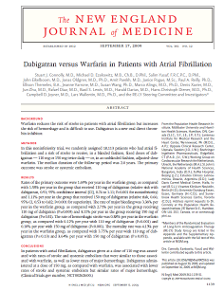
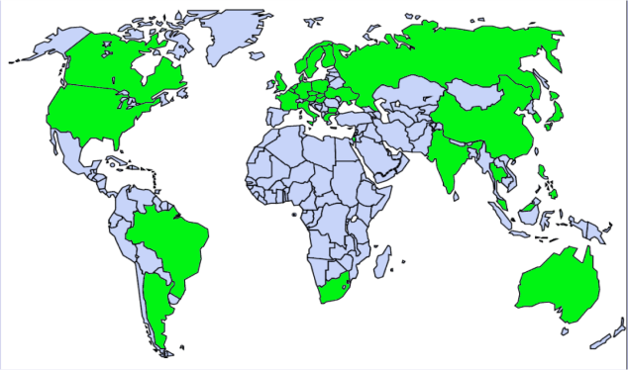
Dabigatrán comparado con Warfarina
en 18.113 pacientes con FA en riesgo de ACV
Uno de los mayores estudios en FA en la historia
Nuevo anticoagulante oral- dabigatrán- vs warfarina para prevención de ACV en pacientes con FA
18.113 pacientes aleatorizados durante 2 años
50% de los pacientes enrolados no habían recibido anticoagulantes orales previos
951 centros de 44 países
Dic 2005 a Marzo 2009
Connolly SJ et al. NEJM 2009; 361(12): 1139-1151
Notes:
10
10

Slide 11
RE-LY® – diseño del estudio
Fibrilación auricular con al menos un factor de riesgo adicional
CHADS₂ ≥ 1
Ausencia de contraindicaciones
R
Warfarina
1 mg, 3 mg, 5 mg
(RIN 2.0-3.0)
N=6000
Dabigatrán Etexilato
110 mg 2v/día
N=6000
Dabigatrán Etexilato
150 mg 2v/día
N=6000
ABIERTO
Ramas dabigatran fueron CIEGAS
Comité Independiente de adjudicación de eventos CIEGO a la randomización
Objetivo principal: No inferioridad de dabigratrán con relación a warfarina
Seguimiento mínimo de 1 año; máximo de 3 años, con una media de 2 años
1. Connolly SJ et al. NEJM 2009; 361(12): 1139-1151. 2. Ezekowitz MD et al. Am Heart J 2009;157:805-10.

Slide 12
ACV o embolia sistémica: RESULTADOS
RE-LY® - Dabigatran en fibrilación auricular
No-inferioridad
Superioridad
Dabigatrán 110 mg
vs. warfarina
p<0,001
0,34
Dabigatrán 150 mg
vs. warfarina
p<0,001
p<0,001
Margen = 1,46
RRR
34% sobre la RRR de 63% que ya tenía la warfarina
0,50
0,75
1,00
1,25
1,50
HR (IC95%)
Connolly SJ et al. NEJM 2009; 361(12): 1139-1151
Connolly SJ., et al. NEJM publicado online el 30 de Agosto de 2009
Notes:
12
12
Ambas dosis de dabigatrán etexilato cumplieron el criterio de no inferioridad (valor p < 0.001). El límite superior de los intervalos de confianza para dabigatrán etexilato 110 mg dos veces al día fue muy por debajo del margen de no inferioridad de 1.46. Dabigatrán 150 mg dos veces al día demostró superioridad con IC95% ubicado muy por debajo de la línea de la unidad y con un valor de p < 0.001 (superioridad).

Slide 13
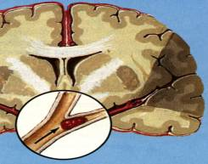
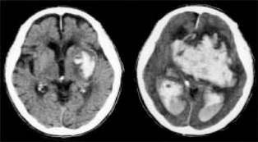
DABIGATRAN
PRIMERA DROGA
MAS EFECTIVA
QUE
WARFARINA
y además:
REDUCE el
SANGRADO
CEREBRAL !
EVITA EL ACV
EVITA EL SANGRADO
CEREBRAL
INGRESO
A LAS 3 HORAS
RR 0.90
(IC95%: 0.74–1.10)
p<0.001 (NI)
p=0.34 (Sup)
0.02
0.05
Warfarina
Dabigatrán etexilato 110 mg
Dabigatrán etexilato 150 mg
RRR
60%
0.04
RRR
35%
0.03
Warfarina
Dabigatrán etexilato 110 mg
Dabigatrán etexilato 150 mg
Tasas acumuladas de riesgo
Tasas acumuladas de riesgo
RR 0.40
(IC95%: 0.27–0.60)
p<0.001 (Sup)
0.01
0.02
RR 0.65
(IC95%: 0.52–0.81)
p<0.001 (NI)
p<0.001 (Sup)
0.01
RR 0.31
(IC95%: 0.20–0.47)
p<0.001 (Sup)
0.0
0.0
0
0.5
1.0
Años
1.5
2.0
2.5
0
0.5
1.0
1.5
2.0
2.5
Años

Slide 14
RE-LY en perspectiva
RE-LY® - Dabigatran en fibrilación auricular
Categoría
Meta-análisis de ACV isquémico o embolia sistémica
W vs placebo
W vs W baja dosis
W vs AAS
W vs AAS + clopidogrel
W vs ximelagatrán
W vs dabigatrán 150
DABIGATRAN
PRIMERA DROGA
MAS EFECTIVA
QUE
WARFARINA
0
0.3
0.6
0.9
1.2
1.5
1.8
2.0
A favor de warfarina
A favor del otro tratamiento
Notes:
14
14

Slide 15
¿Es el dabigatran un droga mágica?

Slide 16
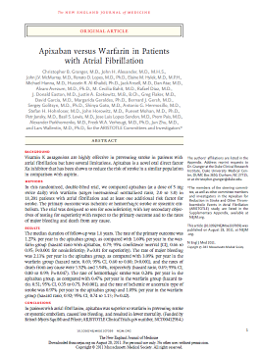
Apixaban versus Warfarin in Patients with Atrial Fibrillation
Results of the ARISTOTLE Trial
Bristol-Myers Squibb y Pfizer

Slide 17
Fibrilación auricular con al menos un factor de riesgo adicional para ACV
    Criterios de Inclusión
    Edad ≥ 75 años
    ACV, TIA, o ES previa
    ICC o Fey ≤ 40%
    Diabetes mellitus
    Hipertensión
Randomizado
doble ciego, doble dummy
(n = 18,201)
    Criterios de exclusión
    Válvula protésica mecánica
    Insuficiencia renal severa
    Necesidad de doble antiagregación
Apixaban 5 mg oral dos veces /día
(2.5 mg BID en pacientes selectos)
Warfarin
(RIN 2-3)
Warfarina/warfarina placebo ajustada a RIN/falso RIN
Punto final Primario: ACV o embolia sistémica

Slide 18
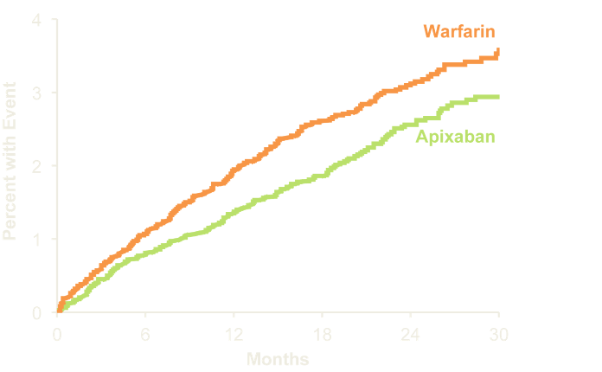
Punto Final Primario
ACV (isquémico o hemorrágico) o embolia sistémica
P (non-inferiority)<0.001
21% RRR
Apixaban 212 patients, 1.27% per year
Warfarin 265 patients, 1.60% per year
HR 0.79 (95% CI, 0.66–0.95); P (superioridad)=0.011
No. en riesgo
Apixaban 9120 8726 8440 6051 3464 1754
Warfarin 9081 8620 8301 5972 3405 1768

Slide 19
Puntos finales de eficacia
Punto final | Apixaban (N=9120) | Warfarina (N=9081) | HR (IC 95%) | Valor p
 | Tasa evento (%/año) | Tasa evento (%/año)
ACV o embolia sistémica* | 1.27 | 1.60 | 0.79 (0.66, 0.95) | 0.011
ACV | 1.19 | 1.51 | 0.79 (0.65, 0.95) | 0.012
Isquémico o incierto | 0.97 | 1.05 | 0.92 (0.74, 1.13) | 0.42
Hemorrágico | 0.24 | 0.47 | 0.51 (0.35, 0.75) | <0.001
Embolia Sistémica (SE) | 0.09 | 0.10 | 0.87 (0.44, 1.75) | 0.70
Muerte todas las causas* | 3.52 | 3.94 | 0.89 (0.80, 0.998) | 0.047
ACV, ES, o muerte total | 4.49 | 5.04 | 0.89 (0.81, 0.98) | 0.019
Infarto de miocardio | 0.53 | 0.61 | 0.88 (0.66, 1.17) | 0.37

Slide 20
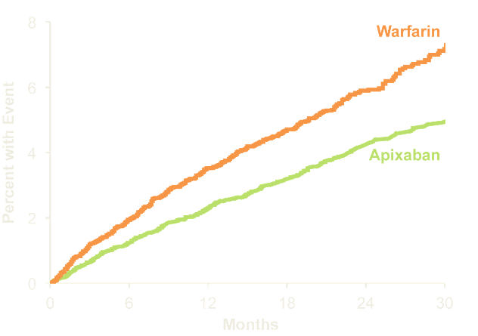
Sangrado Mayor
Definición estándar de la ISTH
31% RRR
Apixaban 327 patients, 2.13% per year
Warfarin 462 patients, 3.09% per year
HR 0.69 (95% CI, 0.60–0.80); P<0.001
No. en riesgo
Apixaban 9088 8103 7564 5365 3048 1515
Warfarin 9052 7910 7335 5196 2956 1491

Slide 21
Puntos finales de seguridad
Punto final | Apixaban (N=9088) | Warfarina (N=9052) | HR (IC 95%) | Valor p
 | Event Rate (%/año) | Event Rate (%/año)
Sangrado mayor de acuerdo a ISTH* | 2.13 | 3.09 | 0.69 (0.60, 0.80) | <0.001
Intracraneal | 0.33 | 0.80 | 0.42 (0.30, 0.58) | <0.001
Gastrointestinal | 0.76 | 0.86 | 0.89 (0.70, 1.15) | 0.37
Mayor o Sangrado no mayor clinicamente relevante | 4.07 | 6.01 | 0.68 (0.61, 0.75) | <0.001
Sangrado severo GUSTO | 0.52 | 1.13 | 0.46 (0.35, 0.60) | <0.001
Sangrado Mayor TIMI | 0.96 | 1.69 | 0.57 (0.46, 0.70) | <0.001
Cualquier sangrado | 18.1 | 25.8 | 0.71 (0.68, 0.75) | <0.001
* Part of sequential testing sequence preserving the overall type I error

Slide 22
Comparado con warfarina, apixaban (durante 1.8 años) previno
6 ACV
15 Sangrado Mayores
8 Muertes
    4 hemorrágicos
    2 isquémicos
por cada 1000 pacientes tratados (por sobre lo que ya conseguía con warfarina).

Slide 23
Nuevos Anticoagulantes en fibrilación auricular
Categoría
Meta-análisis de ACV isquémico o embolia sistémica
W vs placebo
W vs W baja dosis
W vs AAS
W vs AAS + clopidogrel
W vs ximelagatrán
W vs dabigatrán 150
W vs Apixaban 5 mg BID
0
0.3
0.6
0.9
1.2
1.5
1.8
2.0
A favor de warfarina
A favor del otro tratamiento
Notes:
23
23

Slide 24

Kenneth W. Mahaffey, MD and Keith AA Fox, MB ChB on behalf of the ROCKET AF Investigators
Rivaroxaban Once-daily oral direct factor Xa inhibition Compared with vitamin K antagonism for prevention of stroke and Embolism Trial in Atrial Fibrillation

Slide 25
Study Design
Risk Factors
CHF
Hypertension
Age ≥ 75
Diabetes
OR
Stroke, TIA or
Systemic embolus
Al menos
CHADS 2
At least 2 or 3 required*
Atrial Fibrillation
Rivaroxaban
Randomize
Double Blind /
Double Dummy
(n ~ 14,000)
Warfarin
20 mg daily
15 mg for Cr Cl 30-49 ml/min
INR target - 2.5
(2.0-3.0 inclusive)
Monthly Monitoring
Adherence to standard of care guidelines
Primary Endpoint: Stroke or non-CNS Systemic Embolism
* Enrollment of patients without prior Stroke, TIA or systemic embolism and only 2 factors capped at 10%

Slide 26
Primary Efficacy Outcome
Stroke and non-CNS Embolism
 | Rivaroxaban | Warfarin
Event Rate | 1.71 | 2.16
Warfarin
Cumulative event rate (%)
Rivaroxaban
HR (95% CI): 0.79 (0.66, 0.96)
P-value Non-Inferiority: <0.001
Days from Randomization
No. at risk:
Rivaroxaban 6958 6211 5786 5468 4406 3407 2472 1496 634
Warfarin 7004 6327 5911 5542 4461 3478 2539 1538 655
Event Rates are per 100 patient-years
Based on Protocol Compliant on Treatment Population

Slide 27
Primary Efficacy Outcome
Stroke and non-CNS Embolism
 | Rivaroxaban | Warfarin
 | Event Rate | Event Rate | HR (95% CI) | P-value
On Treatment N= 14,143 | 1.70 | 2.15 | 0.79 (0.65,0.95) | 0.015
ITT N= 14,171 | 2.12 | 2.42 | 0.88 (0.74,1.03) | 0.117
Rivaroxaban
better
Warfarin
better
Event Rates are per 100 patient-years
Based on Safety on Treatment or Intention-to-Treat thru Site Notification populations

Slide 28
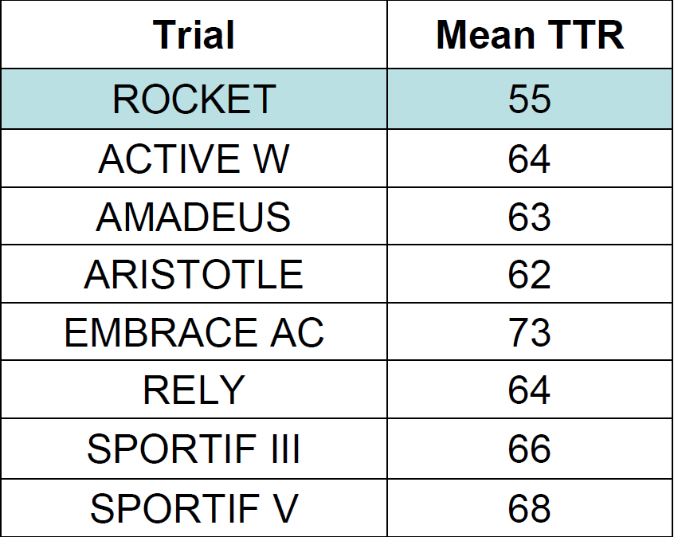
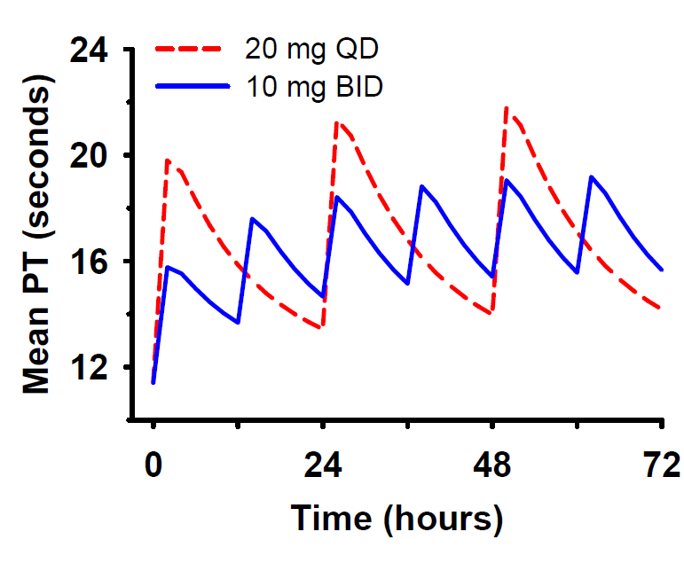
Pero Hubo Muchos Problemas con el Rocket-AF
Problema estadístico: 3 poblaciones: Poblaciones ITT, mITT y on traetment
Comparación justa contra warfarina una vez que se conocen los datos del RELY??
Ausencia de estudios de fase II que justifiquen dosis.
Tiempo en rango del grupo warfarina: fue solo 55% (comparación injusta!!!!)

Slide 29
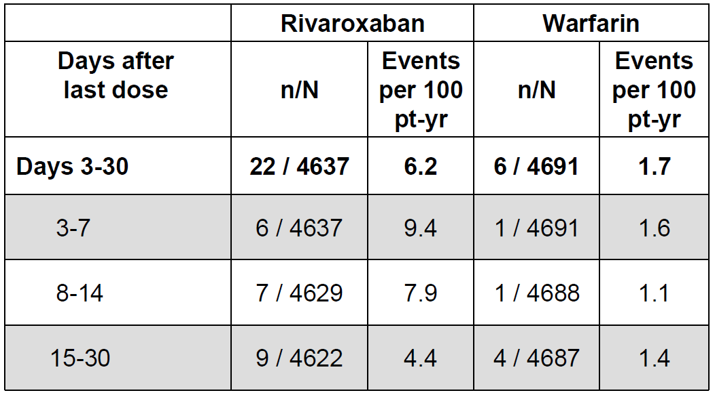
Efecto en rebote de ACV al suspender la droga: TIENE UN WARNING de la FDA
NO SE PUEDE SUSPENDER DE GOLPE!!!!
Hay que hacer PUENTE con HBPM o AVK

Slide 30
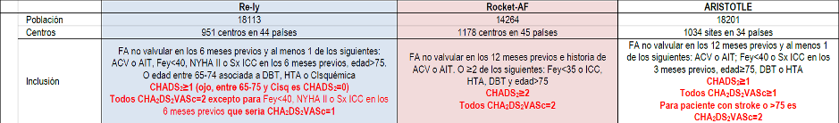
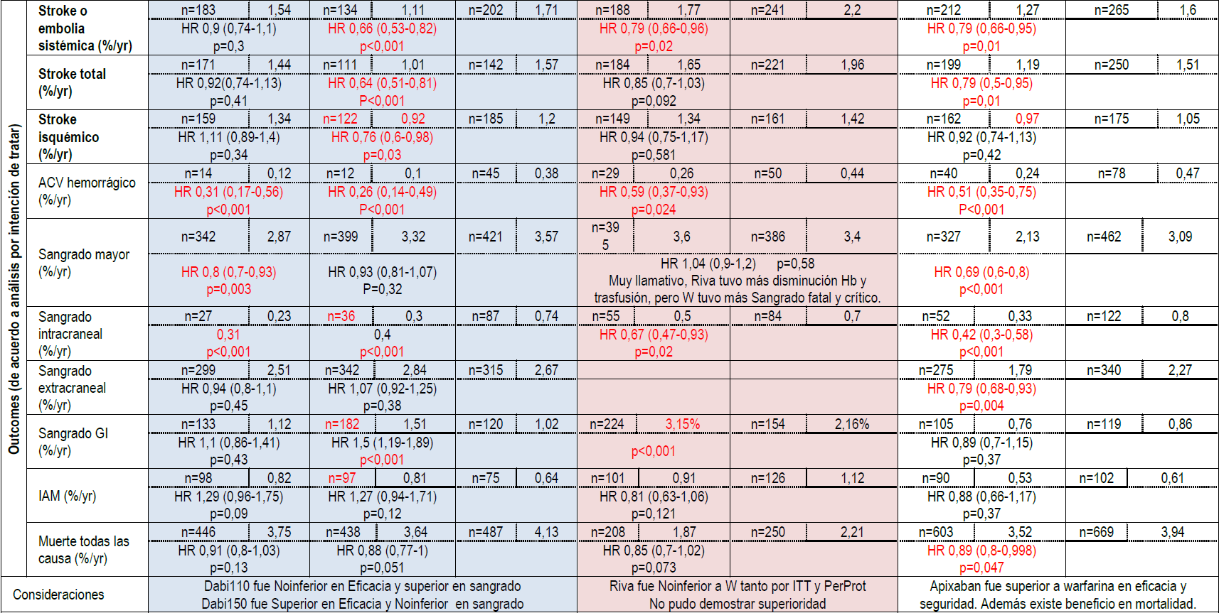

Slide 31
 | Re-ly | Rocket-AF | Aristotle
ACV o embolia sistémica | Superior (150) | No inferior | Superior
ACV total | Superior (150) | No inferior | Superior
ACV isquémico | Superior (150) | No inferior | No inferior
ACV hemorrágico | Superior (110 y 150) | Superior | Superior
Sangrado mayor | Superior (110) | No inferior | Superior
Sangrado GI | Mayor (150) | Mayor | No inferior
IAM | Mayor ? | No inferior | No inferior
Muerte todas las causas | No inferior | No inferior | Superior
Efecto Rebote | NO | SI | NO

Slide 32


Un trial es como ir al zoológico, luego habrá que ver que pasa en la jungla.

Slide 33
EFICACIA
EFECTIVIDAD

Slide 34
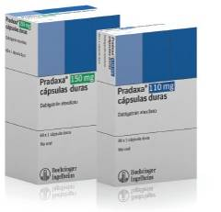

COMO USAMOS “BIEN” EL DABIGATRAN?
QUE TENEMOS QUE TENER EN CUENTA?
ANTICOAGULAR un paciente no es solo darle una pastilla
8 Claves para la práctica segura
CALCULAR LA FUNCION RENAL
MEDICACION CONCOMITANTE
DISPEPSIA O ANTECEDENTE DE HDA/ULCERA
MANEJO DEL SANGRADO
ADHERENCIA AL TRATAMIENTO Y COSTO
BRIDGING Y PASAJE A OTRO ANTICOAGULANTE
LA DOSIS CORRECTA
PACIENTES CORONARIOS
100%
SEGURO

Slide 35
Precauciones:
- Intolerancia digestiva.
- Tiempo hasta el aprendizaje de uso en situaciones especiales.
- Pacientes que participan de los estudios son seleccionados.
- Selección adecuada de los pacientes.
- Debemos ser estrictos con de deterioro de la función renal.
- Hay menos interacciones medicamentosas? (quinidina, verapamilo, rifampicina, azólicos).
Incertidumbre en relación a peso.

Slide 36
Muchas gracias
febottaro@hotmail.com

